Slide 1
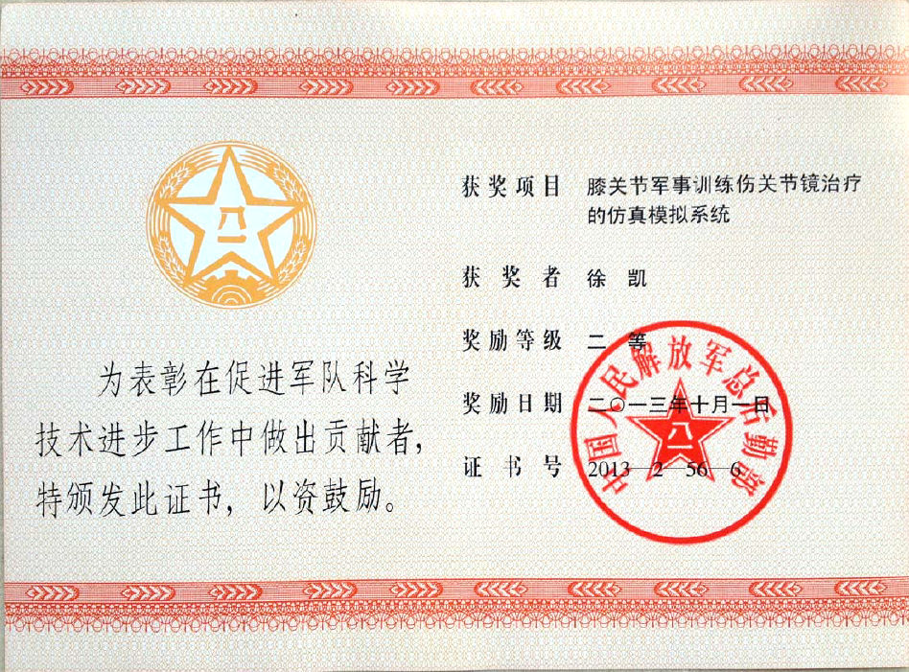
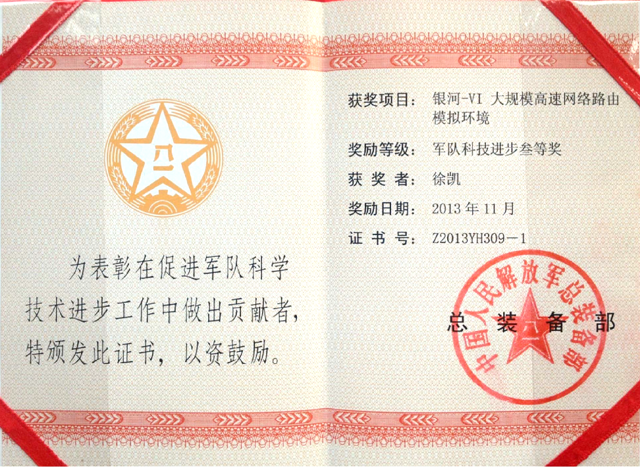
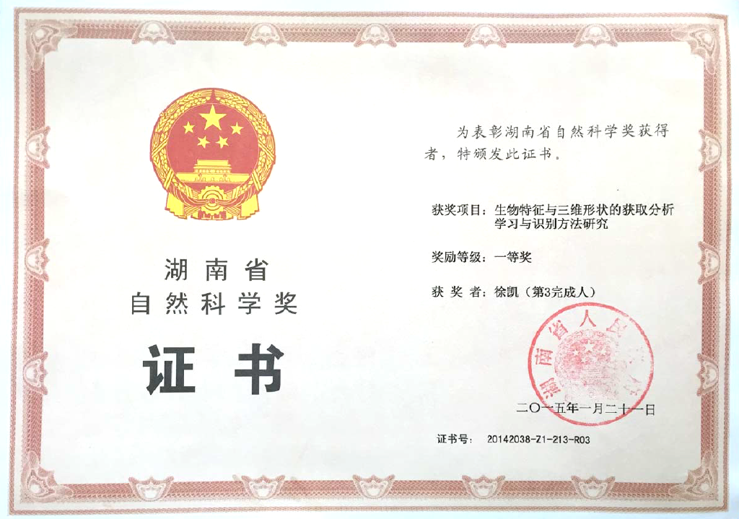
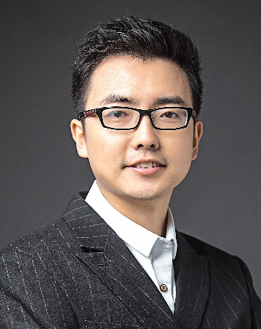
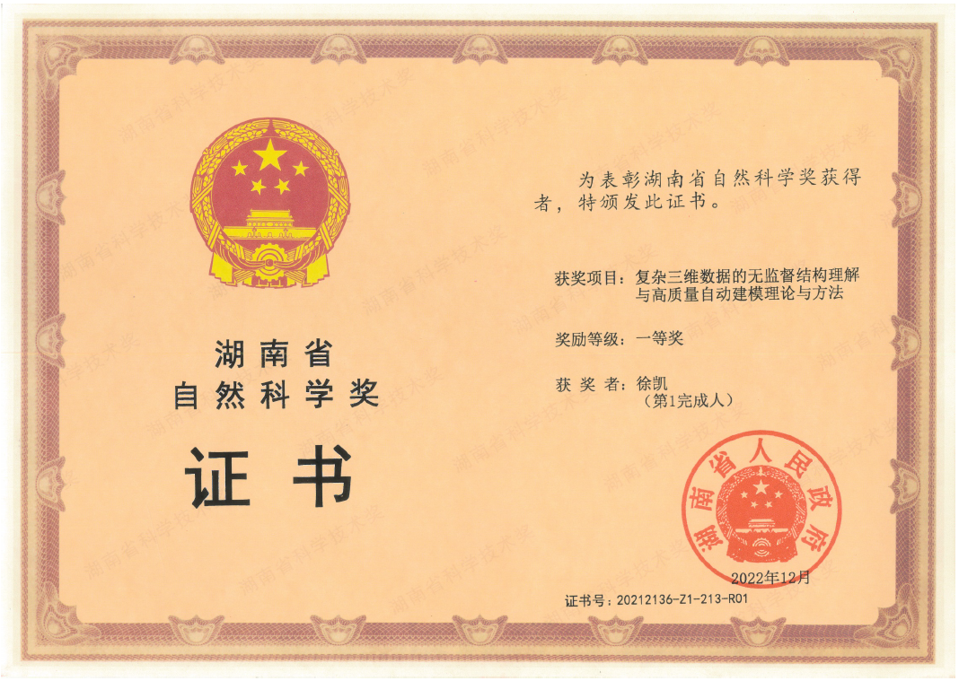
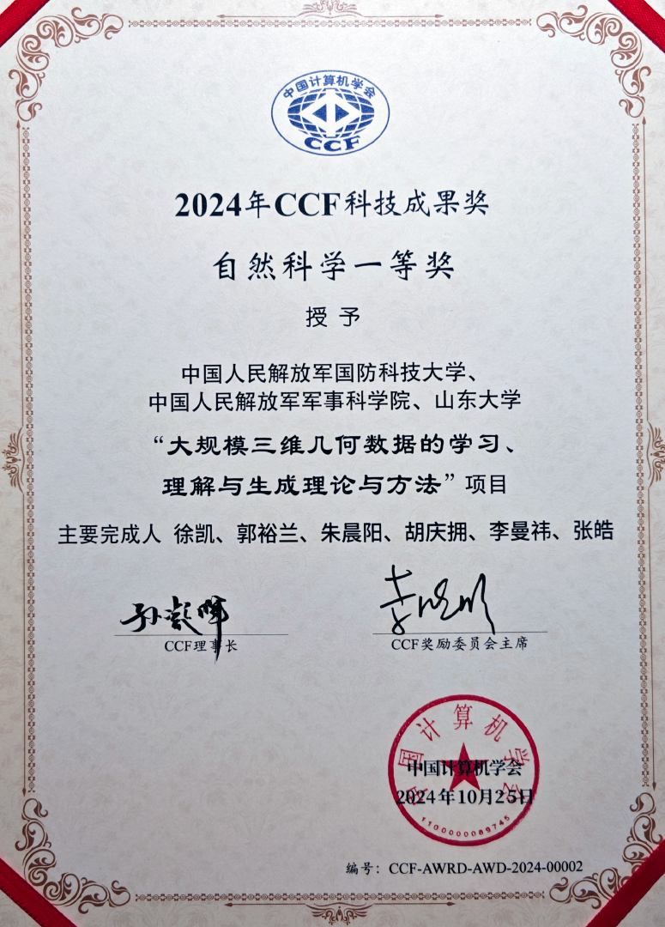
  一、团队介绍
项目负责人概况
徐凯 教授 国家杰出青年基金获得者
主持 国家自然科学基金委、军委科技委等研究任务
牵头 战略支援部队、工信部″揭榜挂帅″等核心攻关
2021 湖南省 自然科学一等奖 (排名1)
2024 CCF 自然科学一等奖 (排名1)
2015 湖南省 自然科学一等奖 (3)
2020 CCF 自然科学一等奖 (3)
2013 军队 科技进步二等奖 (6)
2024 中国电子学会青年科学家奖
2016 首届 全国几何设计与计算 青年学者奖

Slide 2
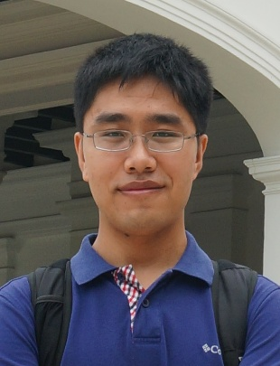
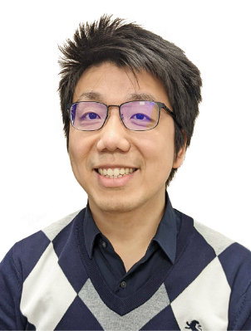
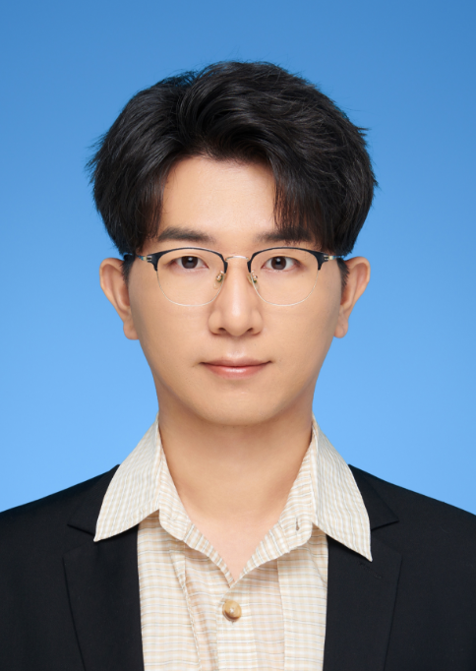
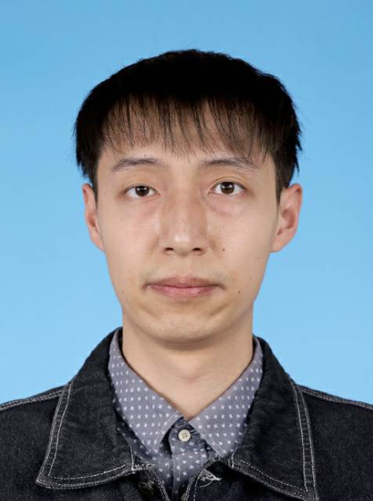
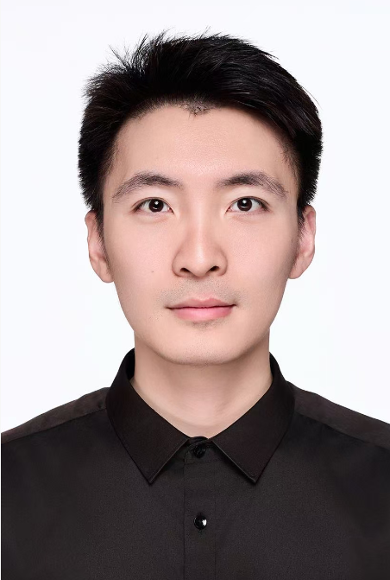
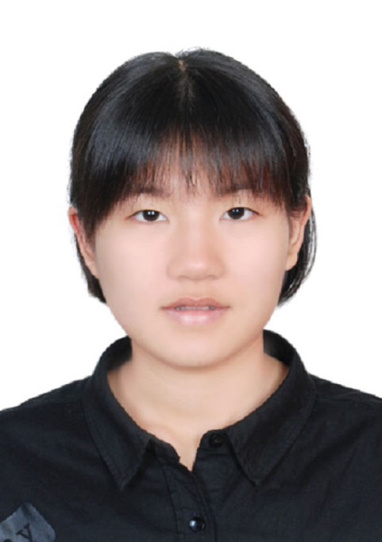
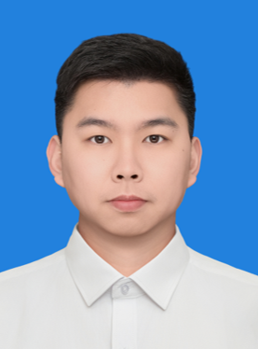
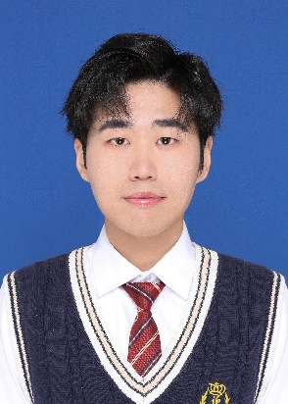

  一、团队介绍
研究方向（原创基础理论突破）：物理人工智能的基础理论与系统方法论。包括：①机理-数据融合的世界模型；②智能制造空间的元认知世界模型；③世界模型驱动的工业具身智能应用统一开发范式。
团队人数 30 人以上，含杰青 1 名，海优 1 名(客座)，博新计划 1 名，2026年申报海优 2 名
获得 SIGGRAPH Asia“时间检验奖”、ICRA 2026最佳论文奖、《中国科学∙信息科学》年度优秀论文、WorldArena世界模型排行榜第一、ICRA 2026世界模型挑战赛亚军
团队成员概况
崔兆鹏
海外优青
西蒙弗雷泽大学博士
物理仿真方向
刘天添
客座研究员
宾夕法尼亚大学博士
物理仿真方向
赵 航
博新计划
国防科大博士
具身智能方向
朱志斌
特别研究助理
南开大学博士
具身智能方向
彭志宇
特别研究助理
东南大学博士
机理建模方向
肖贺文
特别研究助理
大连理工博士
具身智能方向
许聚展
ICRA最佳论文
深圳大学博士
世界模型方向
周子皓
工程师
软件所硕士
物理仿真方向
Notes:
也承担着国家级，省级的若干个重大项目

